Slide 1
<!--programación_2->
sistema de inventario de productos con Python y tkinter {
Por=("Jhoel Iván Macias Mamani
Flavio Cesar Rojas Vargas")
}

Slide 2
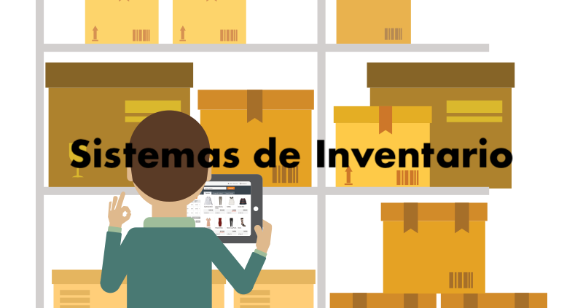
Contenidos
01
02
03
04
05
06
Introducción
Objetivo
Estructura
Ventajas
Desventajas
Concluciones

Slide 3
Introducción {
Muchas veces, la factibilidad y gestión de recursos es crucial para el inicio de una empresa, especialmente en el sector alimenticio. En este caso se está creando un programa para el control de inventarios que utiliza Python y Tkinter para el registro de frutas. Una vez procesada la información, esta es almacenada en archivos JSON garantizando que los datos sigan siendo los correctos incluso ante fallos del sistema. El desarrollo del programa esta realizado con los avance de la materia de programación 2, el sistema de inventario resulta fundamental para muchas empresas. Este tipo de herramienta, si bien es simple, puede ser útil para aquellos que desean incrementar su eficiencia.
}

Slide 4
objetivos {
1
2
3
4
Desarrollar un código de inventarios de frutas en Python.
Diseñar una interfaz gráfica amigable e intuitiva.
Implementar funciones básicas de gestión de inventario.
Integrar un sistema de almacenamiento persistente.
}

Slide 5
Estructura {
Entrada de datos:
Campo Fruta
Campo Cantidad
Permite ingresar o modificar los datos de una fruta
Acciones:
Botones: Agregar, Editar, Eliminar, Disminuir
Ejecutan operaciones sobre el inventario
Búsqueda:
Campo de texto para buscar frutas en tiempo real.
Filtra y muestra solo las coincidencias en la lista.
Inventario actual:
Lista donde se muestran todas las frutas con sus cantidades.
Permite seleccionar una fruta para editarla o eliminarla fácilmente.
Modo oscuro:
Texto: Modo oscuro
Al activarse, cambia el estilo de toda la ventana
Entrada de datos
Acciones
Búsqueda
SIF
Inventario actual
Modo oscuro
}

Slide 6
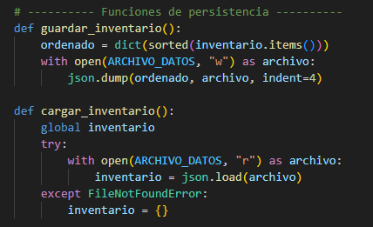
Funciones {
Guardar y cargar datos
}

Slide 7
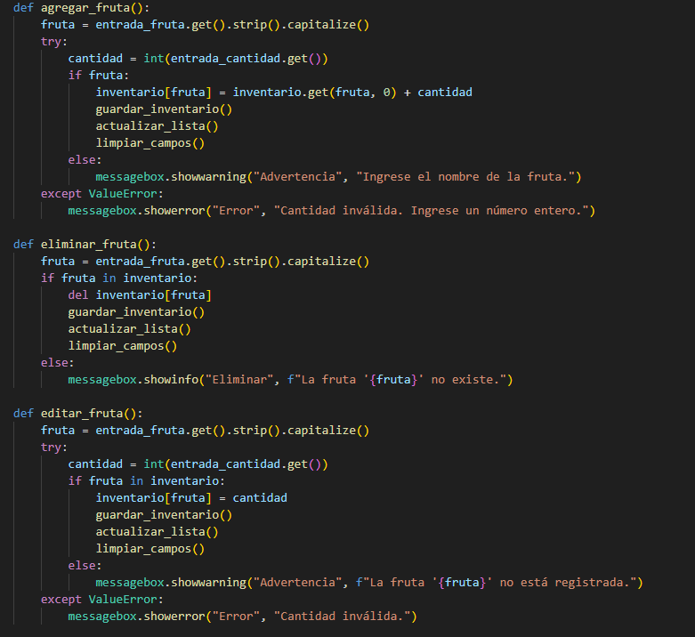
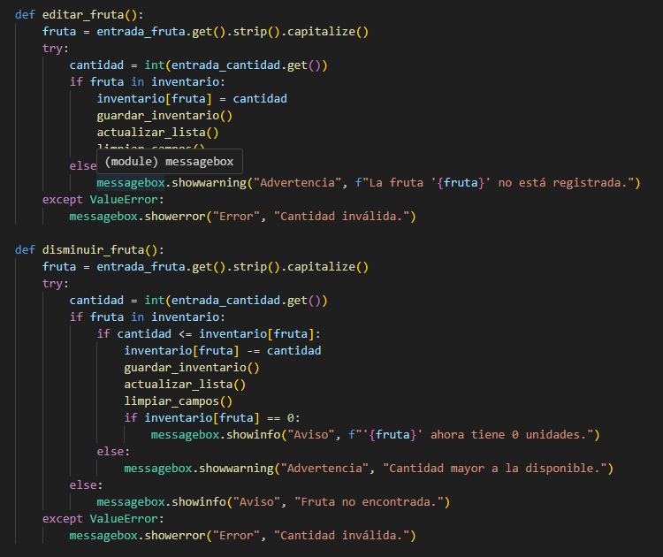
{
Botones de Acciones
}

Slide 8
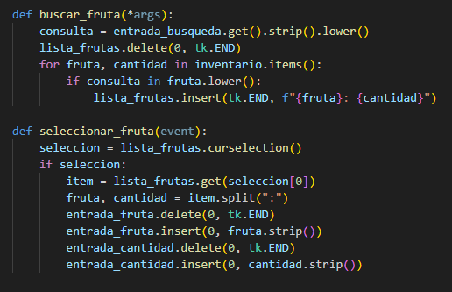
{
Búsqueda y Selección
}

Slide 9
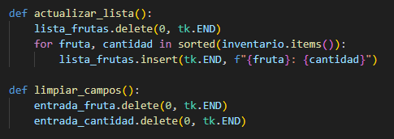
{
Actualización y Limpieza
}

Slide 10
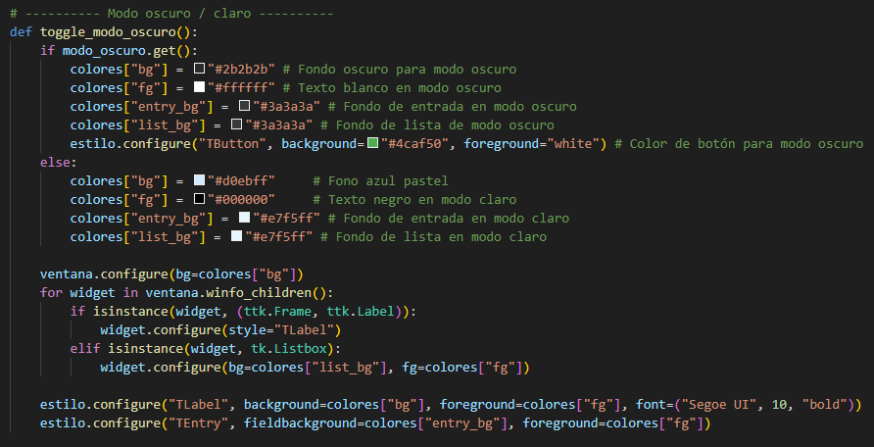
{
Modo Oscuro / Claro
}

Slide 11
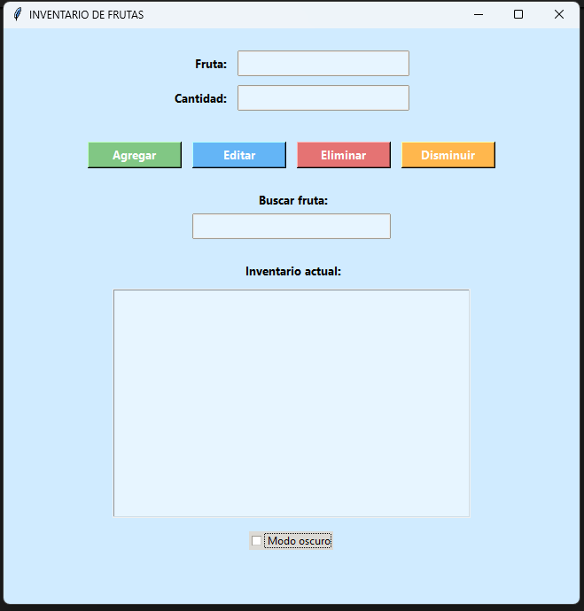
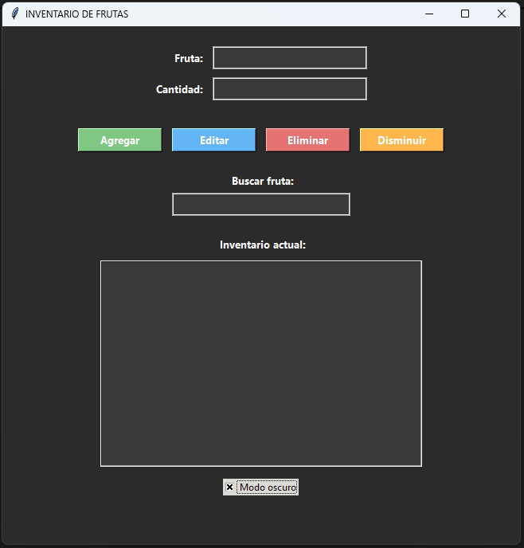
{
Ventana
}

Slide 12
Ventajas {
Desventajas
·Sin control de usuarios:
Cualquier persona que abra el programa puede modificar el inventario. No hay contraseñas ni perfiles.
·No guarda historial de cambios:
No sabemos quién, cuándo o por qué se cambió una fruta.
·No se puede deshacer:
Si borras una fruta por error, no hay forma de recuperarla.
·Fácil de usar: Interfaz gráfica sencilla e intuitiva.
·Datos seguros: Guarda automáticamente en un archivo JSON.
·Funciones útiles: Permite agregar, editar, buscar y eliminar frutas.
}

Slide 13
Conclusiones {
Gracias a este proyecto, hemos podido aplicar todo lo aprendido con respecto a la materia de programación 2, y es una prueba que una idea puede llegar a ser algo funcional, sencillo de manejar y que a su vez ayuda en la vida diaria de los micros, pequeños y medianos comerciantes. Lo se parece un simple inventario es la base de poder operar eficientemente, y con esto, demostramos que podemos ofrecer una herramienta simple pero poderosa a la vez para ayudar a muchos.
}

Slide 14
<!--Programacion_2-->
Gracias {
"Presione cualquier tecla para salir"
}

